Slide 1
Repetition och övningar med alfa och beta strålning
Vi försöker komma ihåg vad vi lärde oss förra terminen

Slide 2
Historiska upptäckter
I början av 1900 talet gjordes flera intressanta upptäckter:
Dels då Henri Bequerel av en slump upptäcker radioaktivitet. En fotografisk film som legat skyddat med skyddspapper i en byrålåda påverkas av en jonförening, ett salt innehållande bland annat uran.
Bequerel drar slutsatsen att någon form av strålning utsänds från uransaltet. Han kallar detta radioaktivitet.
Några år senare upptäcker Marie och Pierre Curie ytterligare två radioaktiva ämnen: Radium och Polonium

Slide 3
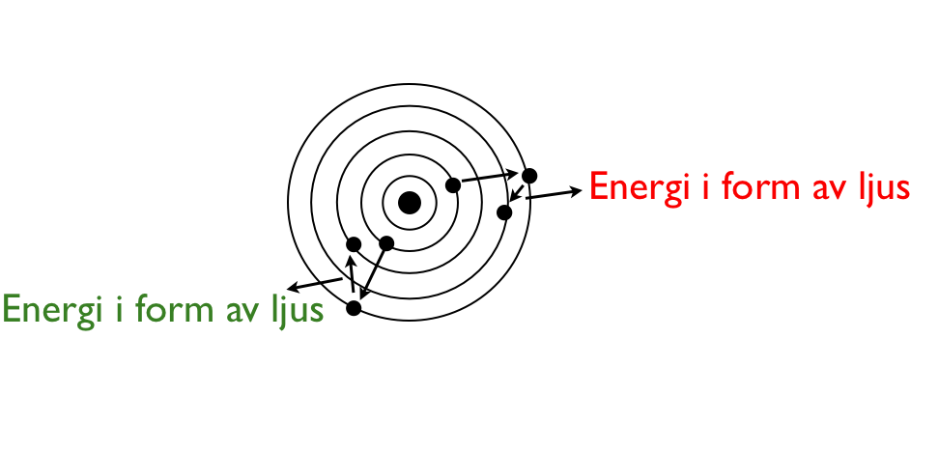
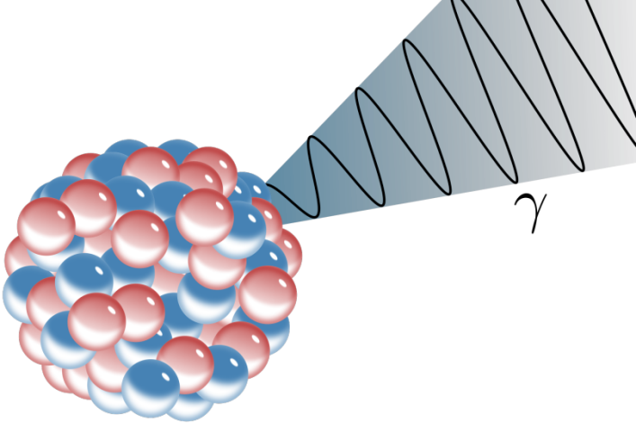
Två olika situationer som skickar ut elektromagnetisk strålning
Dels exciterade, överladdade atomer som gör sig av med överskottsenergi då en elektron faller tillbaka till sitt ordinarie skal.
Dels instabila atomkärnor som sönderfaller och skickar ut partiklar och/eller elektromagnetisk strålning med väldigt kort våglängd.

Slide 4
Elektromagnetisk strålning

Slide 5
Radioaktivitet
Instabila atomkärnor, ofta isotoper, faller sönder och sammansättningen av kärnpartiklar: protoner och neutroner förändras.
Elektromagnetisk strålning sk gamma strålning skickas ut tillsammans med kärnpartiklar.
Två typer av partiklar: alfa och betapartiklar
Alfapartikeln ₂⁴ He och Betapartikeln e⁻ (₋₁⁰e)

Slide 6
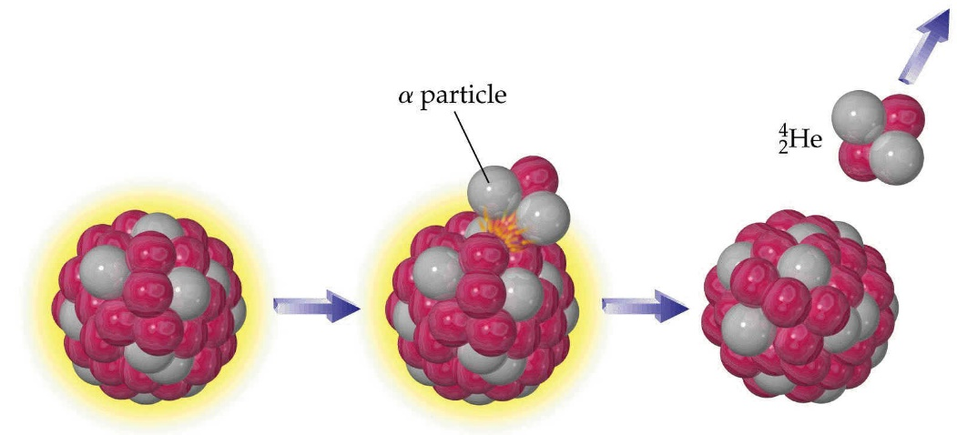
Alfastrålning
Alfapartikeln är en heliumkärna ₂⁴ He med två protoner och två neutroner. Den nedsänkta siffran är atomnumret dvs antalet protoner. Den upphöjda siffran är masstalet dvs totala antalet kärnpartiklar protoner och neutroner.
Modernukleiden sönderfaller i en dotternukleid och en alfapartikel.
Dotternukleiden kommer att ha två protoner och två neutroner mindre än modernukleiden.
T.ex. ²²⁶₈₈Ra →²²²₈₆Rn + ⁴₂He

Slide 7
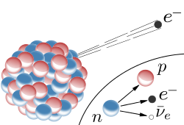
Beta
Betapartikeln är en elektron.
Beta strålning sker då en neutron omvandlas till en proton. En del av energin omvandlas till en elektron.
Ämnet, modernukleiden förändras.
Dotternukleiden kommer att ha samma masstal ( summan av protoner och neutroner) men atomnumret förändras.
Atomnumret dvs antalet protoner ökar.
T.ex. ¹⁴₆C →¹⁴₇N + e⁻
Nya ämnen skapas.

Slide 8
⁻ Beta och ⁺Beta
Vanligast är –Beta men även ⁺Beta förekommer.
Samtidigt med ⁻beta strålning skickas en antineutrino ut.
En neutron omvandlas till en proton samtidigt som en elektron och en antineutrino skickas ut.
n⁰→p⁺ +e⁻ + $\overline{v}$
Vid ⁺beta strålning ( ovanligt)
En proton omvandlas till en neutron samtidigt som en positron och en neutrino skickas ut. p⁺ →n⁰ + e⁺ + $v$

Slide 9
Var kommer elektronen ifrån vid –Betastrålning?
Det är lätt att missförstå och tro att en neutron innehåller elektroner. Men så är inte fallet det är istället energi som omvandlas till en elektron.
För att förstå behöver vi titta på kvarkar som bygger upp neutroner och protoner.
En neutron består av en upp och två downkvarkar ( nerkvarkar)
N⁰ = u + d + d
En proton består av två uppkvarkar och en downkvark (nerkvark)
P⁺ = u + u +d
Så när en neutron omvandlas till en proton är det i själva verket en downkvark som omvandlas till en uppkvark. Då uppstår extra energi.

Slide 10
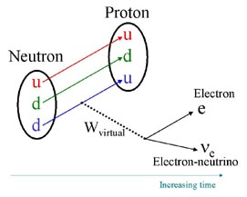
Varifrån kommer elektronen vid β – sönderfall?
Elektronen finns inte i neutronen från början.
Elektronen skapas av den virtuella W-bosonen då en downkvark omvandlas till en upkvark.
Energi omvandlas till en partikel (två st)

Slide 11
Olika strålning stoppas av olika materiel
Alfastrålning stoppas av t.ex. papper och hud och kan verka tämligen ofarlig. Men alfastrålning är särskilt farlig om vi inandas gas som innehåller alfastrålning t.ex. radongas.
Betastrålning passerar hud och papper men stoppas t.ex. trä och är betydligt farligare.
Gammastrålning är farligast och stoppas endast av tjock blyplåt.
Alla ger joniserande strålning. Strålningen slår ut elektroner från atomer och bildar joner. Egenskaper hos atomer kan ändras betydligt när atomen blir en jon.
Om atomerna i DNA-kedjan förändras kan det leda till cancer.

Slide 12
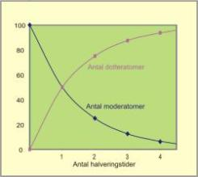
Vi har även talat om halveringstid
Sönderfall sker slumpmässigt
Omöjligt att bestämma när en enskild atomkärna ska sönderfalla.
Halveringstid = den tid det tar för hälften av atomkärnorna att sönderfalla.
Halveringstid varierar från sekunder till miljarder år

Slide 13
Vi har även talat om
Aktivitet, antalet sönderfall per sekund som mäts i Bq (becquerel).
Stråldoser mäts i mSV (milliSievert) och anger strålningens skadeverkan.
Strålning är farligt men kan även användas inom sjukvården för att döda cancertumörer.
Kol 14 metoden används för att åldersbestämma organiskt material.

Slide 14
Nu ska vi koncentrera oss på olika typer av sönderfall
Vi börjar med exemplet när uran²³⁸ sönderfaller till Thorium²³⁴ och sänder ut en alfapartikel
Uran²³⁸ Utan har atomnummer 92 så vi skriver ₉₂²³⁸ U
Uran²³⁸ är moderkärnan och vi vet att alfapartikeln är ₂⁴He
Vi ska nu skriva en reaktionsformel: ₉₂²³⁸ U → dotternukleid + ₂⁴He
Vilken är dotternukleiden?
₉₂²³⁸ U →₉₀²³⁴ Th + ₂⁴He
₉₂₋₂²³⁸⁻⁴ = ₉₀²³⁴ Vi får leta i periodiska systemet och tabellen på sid 346 för att hitta dotternukleidens namn: Thorium

Slide 15
Övning
Vilket ämne bildas då Radium²²⁴ sönderfaller vid alfastrålning?
1. vad har radium för atomnummer?
2. ₈₈²²⁴ Ra → dotterkärna + alfapartikel
3. ₈₈²²⁴ Ra → dotterkärna + ₂⁴He
4. ₈₈₋₂²²⁴⁻⁴ = ₈₆²²⁰
5. Vad är ₈₆²²⁰ för ämne, kolla sid 346
6. Dotternukleden ( dotterkärnan) är Radon, ₈₆²²⁰ Rn

Slide 16
Övning 2 alfastrålning
Vilken dotter kärna bildas då aktinium²²⁷ sänder ut en alfapartikel?
₈₉²²⁷ Ac →dotternukleid + ₂⁴He
₈₉²²⁷ Ac →₈₇²²³ + ₂⁴He Atomnummer 87 är Francium
₈₉²²⁷ Ac →₈₇²²³ Fr + ₂⁴He
Svar Francium ²²³ har bildats.

Slide 17
Övning ⁻Betastrålning
Vilken dotternukleid bildas då aktinium²²⁸ sönderfaller under betastrålning?
1 Vid beta⁻ strålning omvandlas en neutron till en proton. Betapartikeln är en elektron.
2. ₈₉²²⁸ Ac → dotternukleid + e⁻
3. ₈₉ ₊ ₁²²⁸ = ₉₀²²⁸ Vilket ämne?
4. ₉₀²²⁸ Th
Svar: Dotterkärnan är Torium²²⁸

Slide 18
Övning 2 ⁻Beta
Vilken dotternukleid bildas då Torium²³⁴ sönderfaller under ⁻betastrålning?
Vilket atomnummer har torium?
Betastrålning: en neutron omvandlas till en proton
Skriv reaktionsformel
₉₀²³⁴ Th → ₉₁²³⁴ X + e⁻ Vilket ämne har atomnummer 91
Svar : Dotternukleiden är ₉₁²³⁴ Pa, Proaktinium²³⁴

Slide 19
Det finns två till övningar
Uranserien och toriumserien

Slide 20
Isotop | Kemisk symbol | Halveringstid | Huvudsaklig strålning
Uran-238 | ₉₂ ²³⁸U | 4,5 × 10⁹ år
Torium-234 |  | 24,1 d
Protaktinium-234 |  | 1,2 m
Uran-234 |  | 2,5 × 10⁵ år
Torium-230 |  | 8,0 × 10⁵ år
Radium-226 |  | 1,6 × 10³ år
Radon-222 |  | 3,8 d
Polonium-218 |  | 3,05 m
Bly-214 |  | 26,8 m
Vismut-214 |  | 19,7 m
Polonium-214 |  | 1,64 × 10⁻⁴ s
Bly-210 |  | 22,3 år
Vismut-210 |  | 5,0 d
Polonium-210 |  | 138,4 d
Bly-206 | ₈₂ ²⁰⁶Pb | stabil

Slide 21
₉₀²³²Th | α
 | β⁻
 | β⁻
 | α
 | α
 | α
 | α
 | β⁻
 | β⁻
 | α
 | β⁻
₈₂²⁰⁸Pb | Stabil

Slide 22
Veckan innan jul
Jag var sjuk och vikarieinstruktionen var:
Läs sid288-295 och besvara instuderingsfrågorna på sid 295
Om du inte har gjort detta rekommenderar jag dig att åtminstone läsa sid 288-295 till föreläsningen på onsdag.
Tror du kan ha nytta av detta.

